Slide 1

Controles de comercio estratégico: asociación entre las autoridades y la industria en la implantación de controles de transferencia de armas:

Slide 2
Autoridades de control de comercio estratégico pertinentes
Ministro de Comercio Exterior
Equipo de la oficina aduanera para la concesión de licencias de la CDIU (Oficina central neerlandesa de aduanas para las importaciones y exportaciones)
Aduanas
Ministerio de Asuntos Exteriores
Controles de comercio estratégicos
Equipo aduanero para la supervisión del cumplimiento, dedicado a los «POSS» (precursores, bienes estratégicos y ley de sanciones)
Servicio de inteligencia general, AIVD/Servicio de inteligencia militar y seguridad, MIVD
Aplicación (FIOD, Servicio de información fiscal e investigación)
Oficina del fiscal general
Cooperación internacional (aduanas - policía – regímenes de no proliferación de licencias)
Industria

Slide 3
Equipo aduanero dedicado a los «POSS» (precursores, bienes estratégicos y ley de sanciones)
Equipo aduanero dedicado a los «POSS» (precursores, bienes estratégicos y ley de sanciones)
Precursores
Bienes estratégicos
Sanciones
Investigación/auditoría de empresas referentes al control de comercio estratégico, leyes y delitos económicos (± 350 al año)
Bienes estratégicos (militar y doble uso)
Convención sobre armas químicas
Tratado sobre el comercio de armas
Sanciones/embargos
  Resoluciones del Consejo de Seguridad de las Naciones Unidas
  Reglamento europeo relativo a las sanciones
Notes:
Team POSS is a specialist team and responsible for supervisory /or company audits and investigations of strategic trade control legislation and related economic offences; Strategic Goods (Military and Dual-Use); Chemical Weapons Convention; Sanctions/Embargoes (UNSCR’s, EU Sanctions/Weapon embargoes). Although it’s a Custom team, all activities we do are for MFA and we are not involved in the let’s say normal Customs activities like border controls.
Individual - Project based
Regular company audits
(client image data base)
Request MEA or MFA
Denial Notification - Catch-Alls
Request or official report Intelligence Service
Information from other countries
Information Customs departments
Thematic approach (Biotech; Iran; DPRK; Aluminium; Chemical Industry; Second hand/surplus ML items; Biological agents; Russia)
Role and aim of company audits:
Client image
Prevention
Awareness / outreach
Detection
Compliance
Cooperation with Industry/Branch associations
Information position
Insight in trade flows / particular branches of Industry
Contributing to Risk Management

Slide 4





Divulgación y cooperación de la industria
Grupo de trabajo de la industria aduanera/Comité Nacional sobre la promoción del comercio
  Aduanas
  Air Cargo Netherlands
  Asociación de filiales para la Logística y el Transporte
  Federación de Exportadores Neerlandeses
  Federación de Expedidores Neerlandeses
Participación del sector del transporte marítimo y de los servicios de transitarios en el sistema de control de comercio estratégico nacional
Formación «Concienciación acerca de los controles de las exportaciones y sanciones»

Slide 5
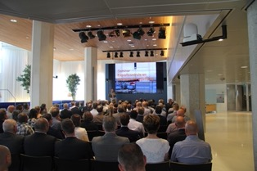
Seminarios del Ministerio de
Asuntos Exteriores
Control de exportaciones y bienes estratégicos
El ministro de Asuntos Exteriores neerlandés ha redoblado esfuerzos para informar a la industria respecto a la política de control nacional y de su implantación.

Slide 6

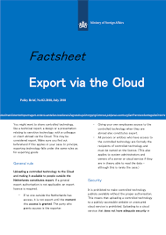
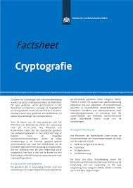
Control de las exportaciones e investigación en el ámbito del doble uso o la defensa

Slide 7

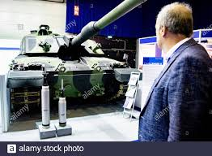
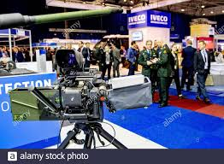
Participación en la exposición anual de la industria de defensa

Slide 8


Slide 9

Divulgación voluntaria de información
Podría mitigar el riesgo y la magnitud de las sanciones
Sin garantías
¿Reglado o política?
La empresa descubre exportaciones sin la licencia requerida
Reunión con los representantes de la empresa
¿Investigación/consulta al fiscal?

Slide 10

«Unirse es el comienzo; estar juntos es el progreso; trabajar juntos es el éxito»
Henry Ford
Muchas gracias por su atención

